Slide 1


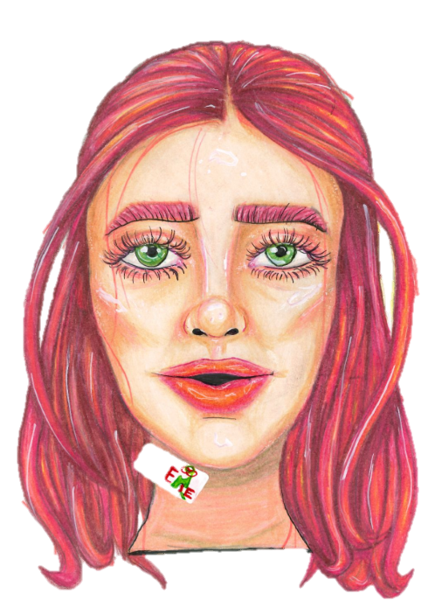
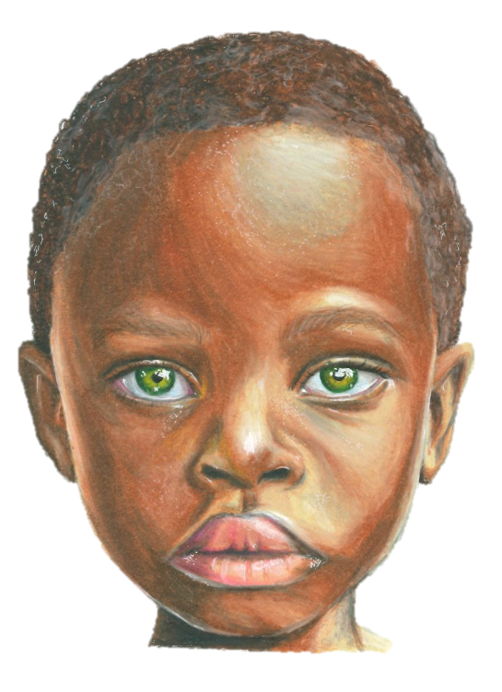
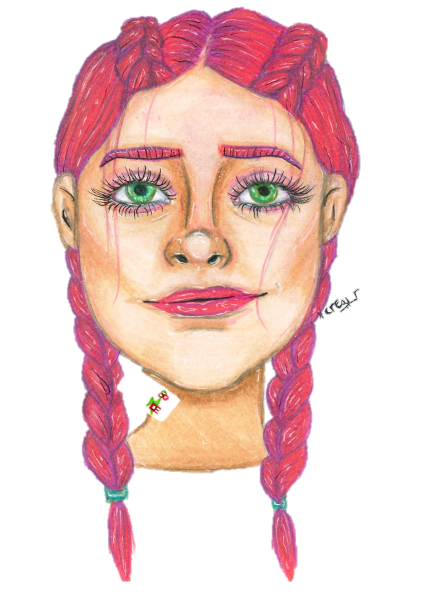

Le monde de Lili, Lulu et Lilou
(volet 1)
L’apprentissage des voyelles en LPC
Utilisation d’un vidéo de Passe-Montagne et jeux en télé-pratique
Recueil d’exercices pour l’enseignement de la LPC québécoise
Caroline Mercier
orthophoniste

Slide 2
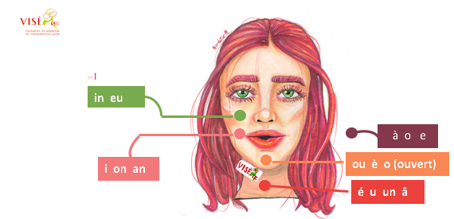
Le monde Lili, Lulu et Lilou
Recueil de jeux et d’exercices pour apprendre la LPC (version québécoise);
Version PPT (avec animation)

Slide 3
Tables des matières
Avant-propos
Crédit images et sons
Exercice 1: A la découverte des voyelles
Exercices 2: La vente de garage
Exercice 3 : La visite au zoo
Exercice 4: La pêche aux mots
Exercice 5: L’école des perroquets
Exercice 6: La fête de Lilou
Exercice 7: Le cherche et trouve de l’école
Exercice 8: La partie de tennis
Exercice 9: les vacances à la plage
Exercice 10: La partie de basket
Exercice 11: Yé, on va au cirque!

Slide 4
Avant-Propos
Ce programme a crée pour répondre aux besoins des orthophonistes, des éducateurs et des interprètes souhaitant accompagner les élèves Sourds et malentendants dans l’apprentissage de la LPC (version québécoise).
La langue française parlée complétée est un des outils permettant l’accès au langage oral.
Ces exercices visent à aider l’enfant à décoder les mouvements de la main associés à la lecture labiale. Ces jeux sont adaptés aux enfants de 4 à 10 ans et peuvent être utilisés dans le contexte de la télépratique.
La progression présentée est fortement inspirée du manuel: Manuel d’enseignement de la LPC chez des enfants sourds en début de scolarité crée par Brigitte Lejeune et Gabrielle Miesse (Édition Masson).

Slide 5
Crédit images et sons
Les images des personnages sont une création d’ Émilie Turgeon. crÉaTur illustratrice;
Les images d’arrière-plan et certaines cibles sont tirées des sites suivants: freepick.com, pixabay.com et educatout.com
Les photos sont tirées de la banque: Hemera –photos- Objects (libre de droits)
Les sons sont puisés de la bibliothèque : Audio YouTube et sonothèque (production libre de droits).

Slide 6

Je vous présente Lili
Lili a 13 ans.
Elle habite Rimouski.
Elle aime les sorties avec ses amies et les activités sportives.

Slide 7
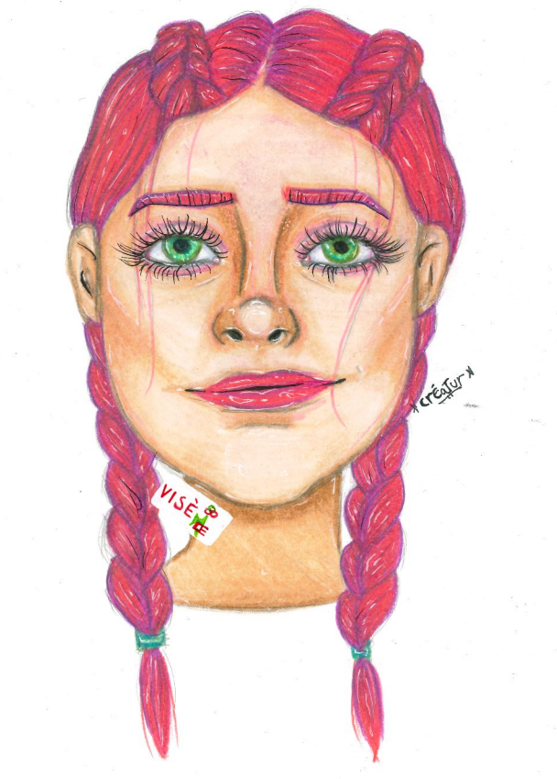
Je vous présente Lulu
Lulu a 10 ans.
Elle habite Montréal.
Elle aime beaucoup les perroquets et les parcs d’attraction.

Slide 8
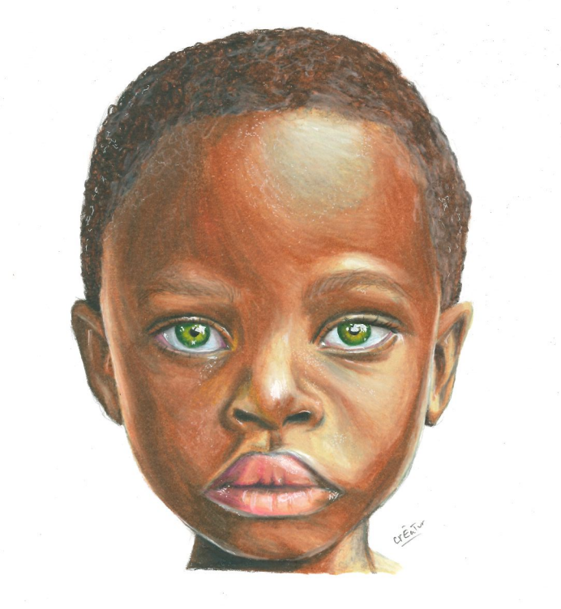
Je vous présente Lilou
Lilou a 8 ans.
Il habite la ville de Drummondville.
Il aime les animaux et les spectacles de magie.

Slide 9
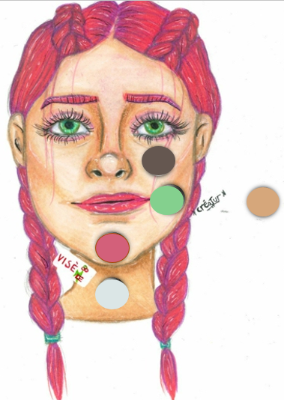
Exercice 1
A la découverte des voyelles
Apprendre les positions des voyelles

Slide 10
1) à la découverte des voyelles
But: Apprendre l’emplacement des voyelles: pommette, côté, bouche, menton et gorge.
Consigne:
L’adulte code une voyelle sans émettre de voix.
Demandez à l’enfant de cliquer sur le visage à l’endroit où la voyelle a été codée.
En cliquant, l’enfant entendra l’emplacement de la voyelle prononcée.
Demandez ensuite à l’enfant de coder la voyelle et la dire à haute voix.

Slide 11
Choisis avec qui tu veux découvrir l’emplacement des voyelles en LPC
Clique sur le personnage de ton choix
Lulu
Lili
Lilou

Slide 12
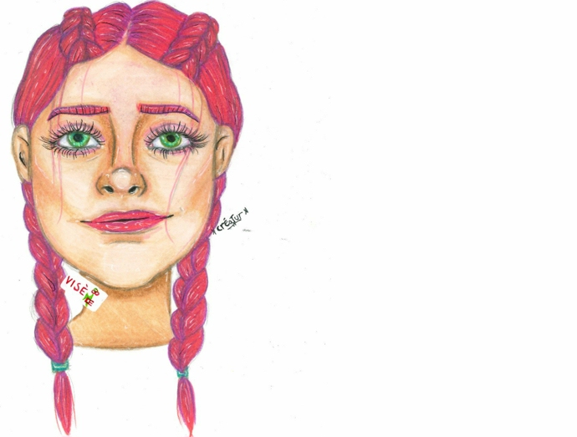




Table des matières
La découverte des voyelles avec Lulu

Slide 13

La découverte des voyelles avec Lili
Table des matières

Slide 14
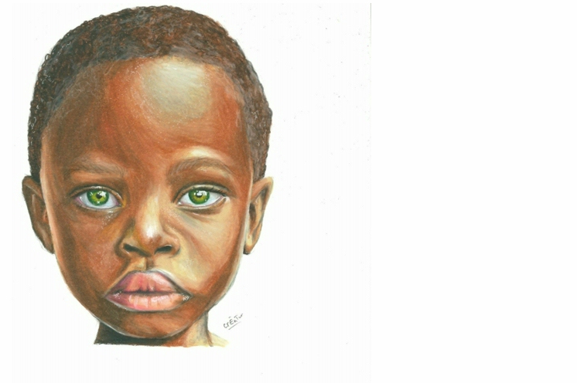
La découverte des voyelles avec Lilou
Table des matières

Slide 15

Table des matières
Exercice 2
Le jeu de la vente de garage
Identification du dernier son d’un mot

Slide 16
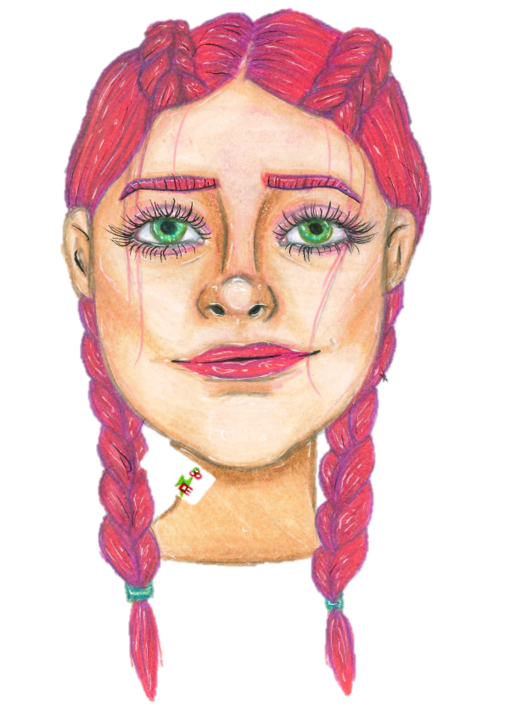
2)la vente de garage
But: Identifier le dernier son d’un mot
Contexte:
Lulu se prépare à faire une vente de garage et veut vendre les toutous et les jouets dont elle ne veut plus. Clique sur les toutous et insère-les dans la boîte.
Consigne:
Dites le mot cible à haute voix. Demandez à l’enfant de dire ce qu’il entend à la fin du mot.
Codez le mot, demandez à l’enfant de vous imiter.
Nommez l’emplacement de la voyelle en finale.
Repérez l’objet et cliquez dessus.
Crédit images: pixabay. com et freepick.com

Slide 17

Mots cibles
Lapin
Poupée
Souris
Robot
Auto
Cochon
Éléphant
Chat
Panda

Slide 18
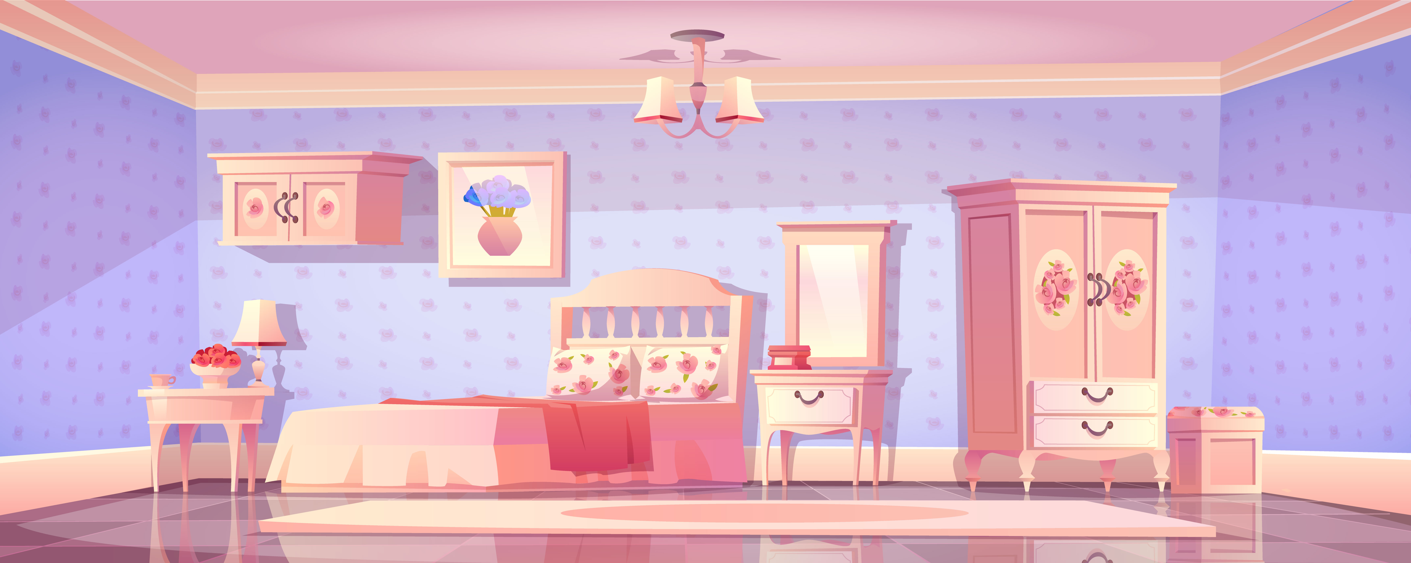

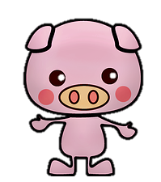

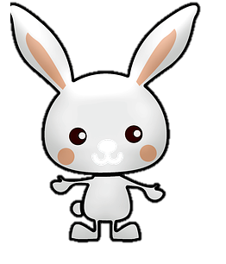
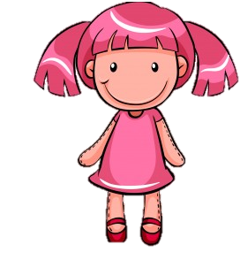




Table des matières
Exercice suivant

Slide 19


Slide 28

Exercice 3
La visite au zoo
Identification d’une rime (la voyelle en fin de mot)

Slide 29
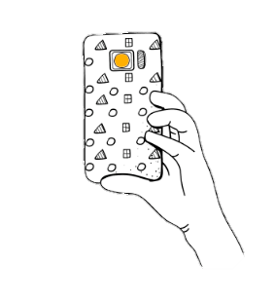
3) La visite au zoo
But: Identifier un mot qui rime avec un autre en identifiant la voyelle à la fin d’un mot. Coder cette voyelle.
Contexte:
Lilou visite un zoo avec sa famille. Il a apporté son cellulaire pour prendre des photos. Il s’amuse à trouver des rimes parmi les animaux.
Consigne:
Dites le mot cible à haute voix. Demandez à l’enfant de dire ce qu’il entend à la fin du mot.
Codez le mot, demander à l’enfant de vous imiter.
Ensuite, trouver parmi les animaux lequel rime avec le mot cible. Cliquez dessus pour prendre une photo.
Codez à nouveau la voyelle à la fin du mot.
Mots cibles: serpent-éléphant, lama-panda, bison-lion, zébu - tortue.

Slide 30




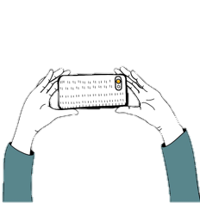

Lilou cherche un animal qui rime avec le mot: serpent
Quand tu l’auras trouvé, clique dessus pour prendre une photo.

Slide 32
Lilou cherche des animaux qui riment avec le mot: lama
Quand tu les auras trouvés, clique dessus pour prendre une photo.

Slide 34
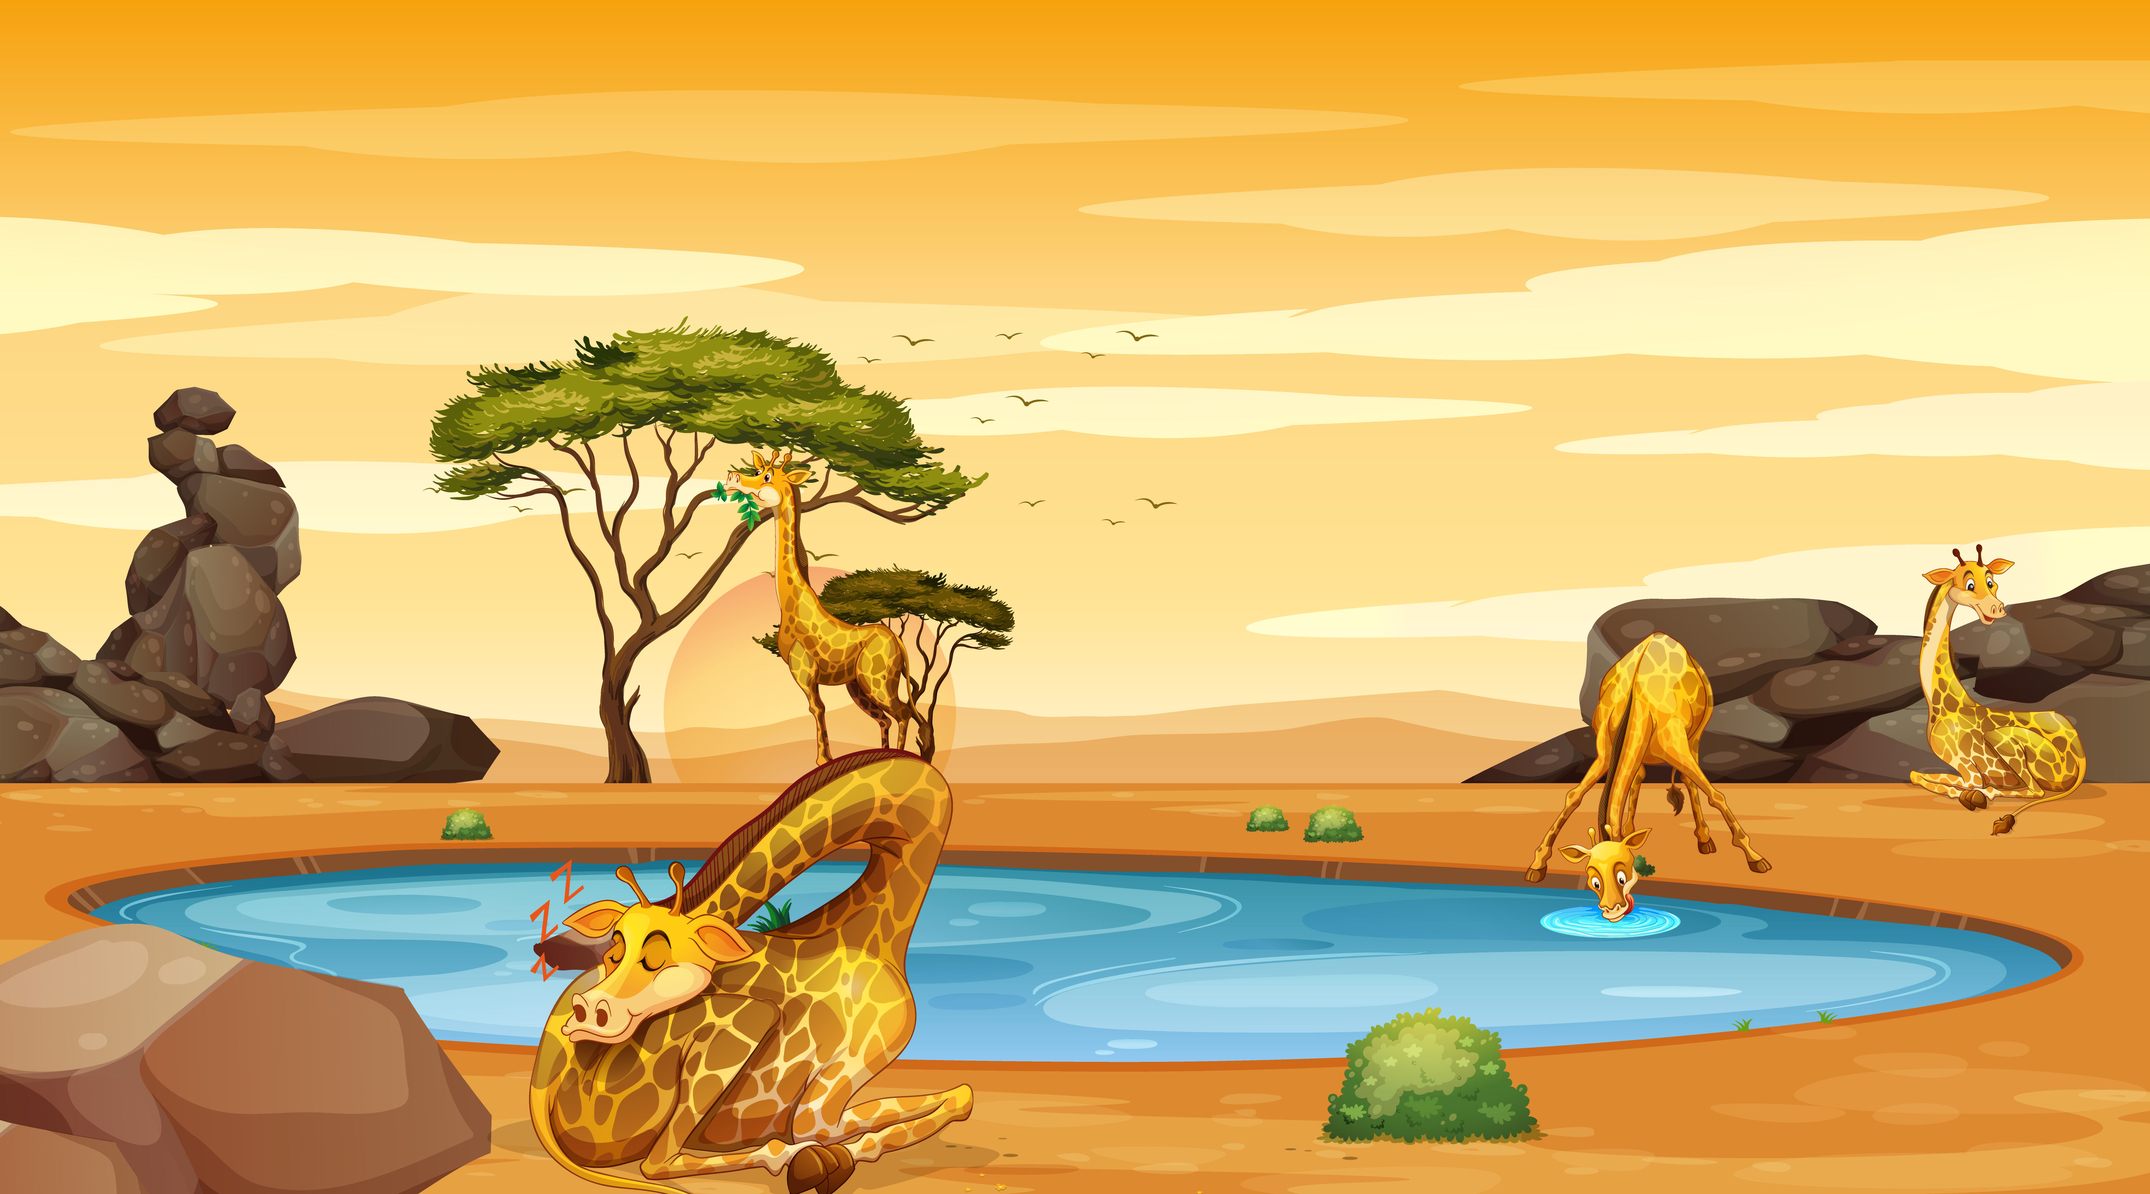


Lilou cherche des animaux qui riment avec le mot: bison
Quand tu les auras trouvé, clique dessus pour prendre une photo.

Slide 35
Table des matières

Slide 36


Table des matières
Lilou cherche un animal qui riment avec le mot: zébu
Quand tu l’ auras trouvé, clique dessus pour prendre une photo.

Slide 37
Table des matières

Slide 38
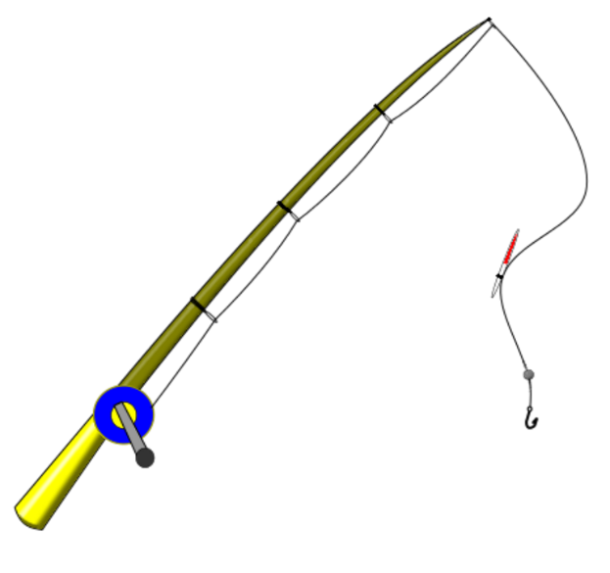
Table des matières
Exercice 4
La pêche aux mots
Identification du premier son d’un mot.

Slide 39
La pêche aux mots
Table des matières
But: Identifier le premier son d’un mot.
Contexte:
Lili adore aller à la pêche près du fleuve St-Laurent. Ce soir, le fleuve est si calme. En se promenant en kayak, elle imagine un jeu. Chaque poisson a avalé un mot.
Consigne:
Cliquez sur la canne à pêche; Regardez l’image qui est cachée derrière le poisson qui sera pêché et codez la voyelle que vous entendez au début du mot.
Mots cibles: éléphant, agneau, aigle, hache, auto, ours, oreille, orange, autruche;

Slide 40










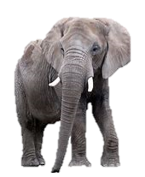



Table des matières
Clique sur la canne à pêche
pour découvrir le mot

Slide 41

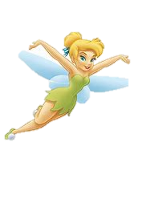
Table des matières

Slide 42

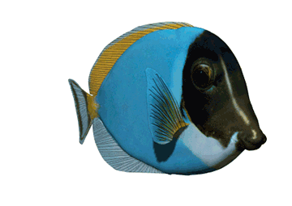
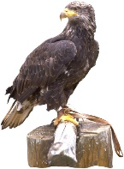
Table des matières

Slide 43
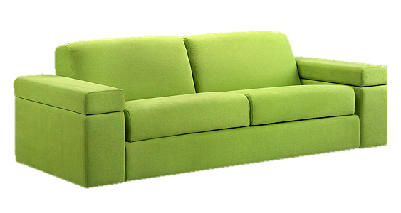
Table des matières

Slide 44

Table des matières

Slide 45
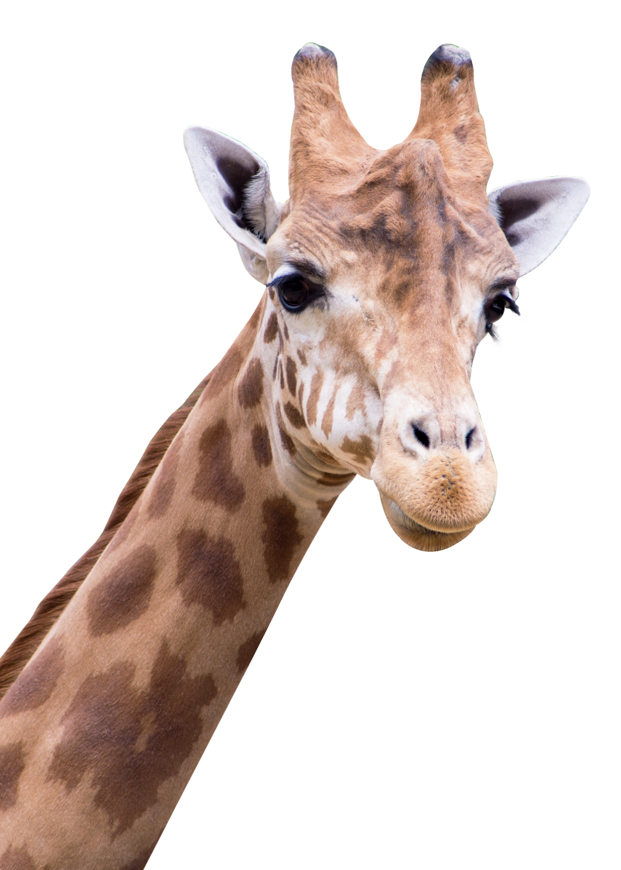

Table des matières

Slide 46
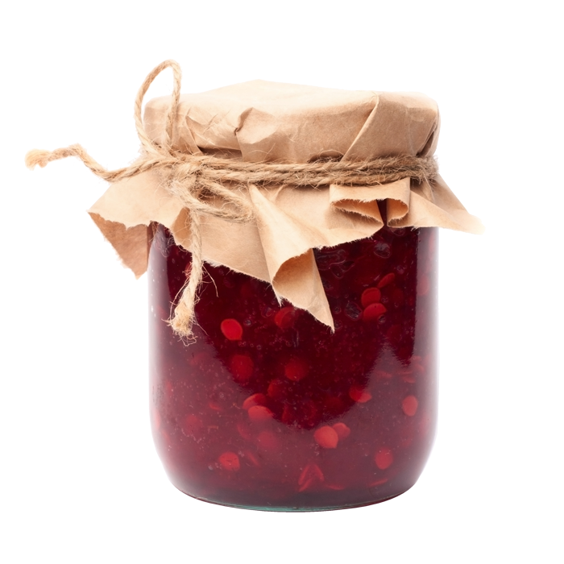
Table des matières

Slide 47

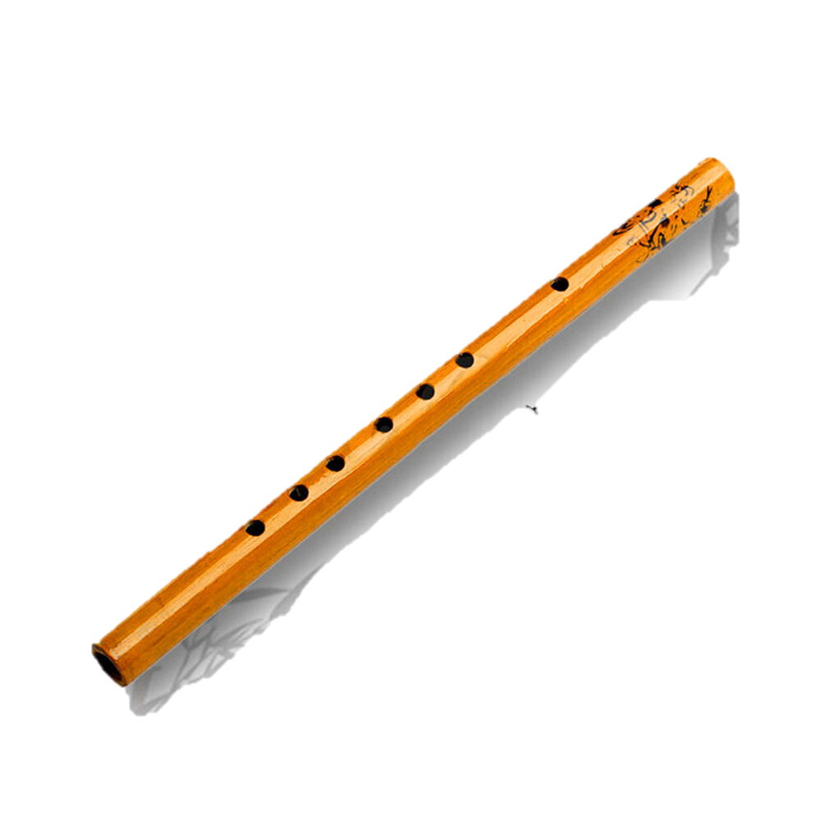
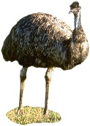
Table des matières

Slide 48
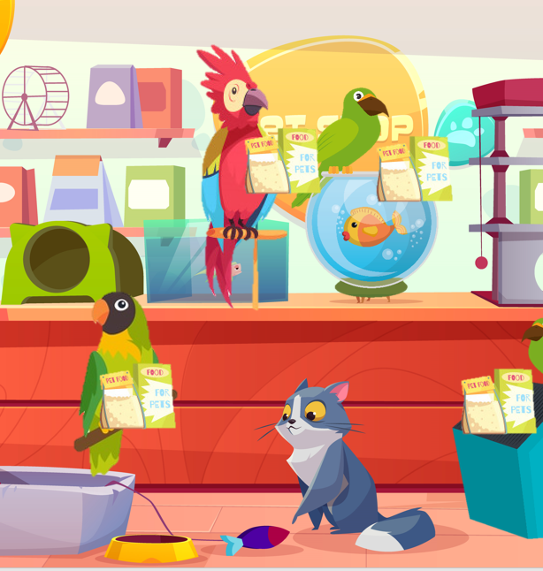
Table des matières
Exercice 5
L’école des perroquets
Répétition de syllabes en LPC

Slide 49

5) L’école des perroquets
Table des matières
But: Répéter des syllabes contenant les voyelles: a,e,i.o.u codées en LPC
Contexte:
Lulu visite un magasin d’animaux. Elle adore les perroquets et s’amuse à leur faire répéter des syllabes.
Ce matin, elle a décidé de leur enseigner à lire sur les lèvres et répéter des suites de syllabes codées en LPC. Comme récompense, Lulu ldonne à chacun un repas de graines de tournesol..
Consigne:
L’enfant choisit un perroquet en cliquant dessus. L’adulte code sans émettre de voix une suite de syllabes et l’enfant fait le perroquet en répétant ce qu’il a perçu. Une fois la suite terminée, la récompense apparaît. L’enfant choisit alors un autre perroquet et l’adulte refait une nouvelle suite etc.
Suites de syllabes:
1 ) Lala lali lalo lalu lale
2) Lila lili lilo lilu lile
3) Ela eli elo élu ele
4) Ola oli olo olu ole
5) Ula ulo ulu ule

Slide 50
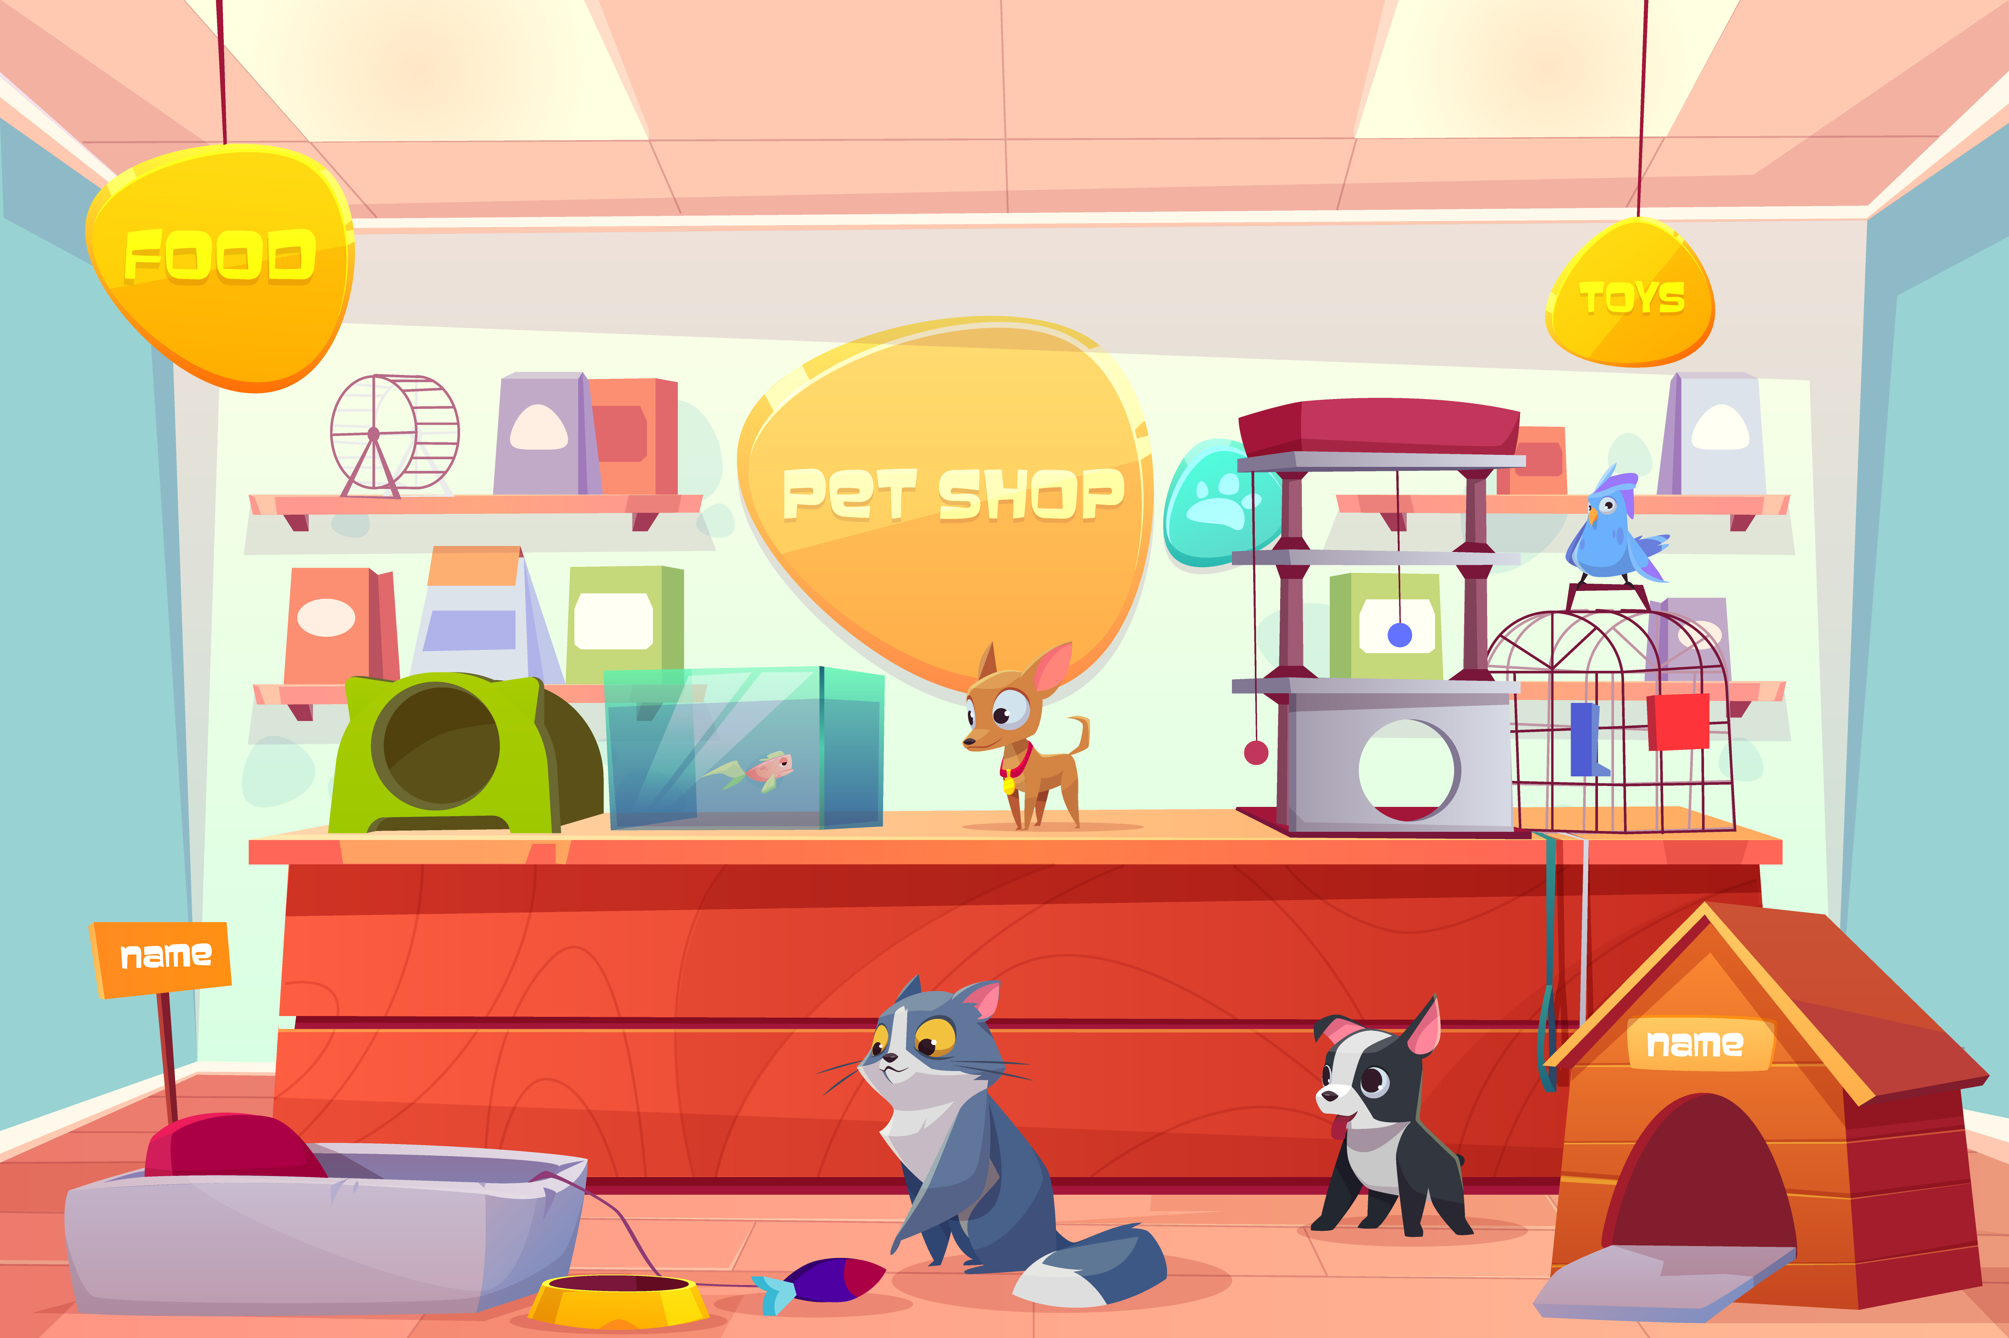





Table des matières

Slide 51
Table des matières
Retour au magasin d’animaux

Slide 52

Table des matières
Retour au magasin d’animaux

Slide 53
Table des matières
Retour au magasin d’animaux

Slide 54
Table des matières
Retour au magasin d’animaux

Slide 55
Table des matières
Retour au magasin d’animaux

Slide 56
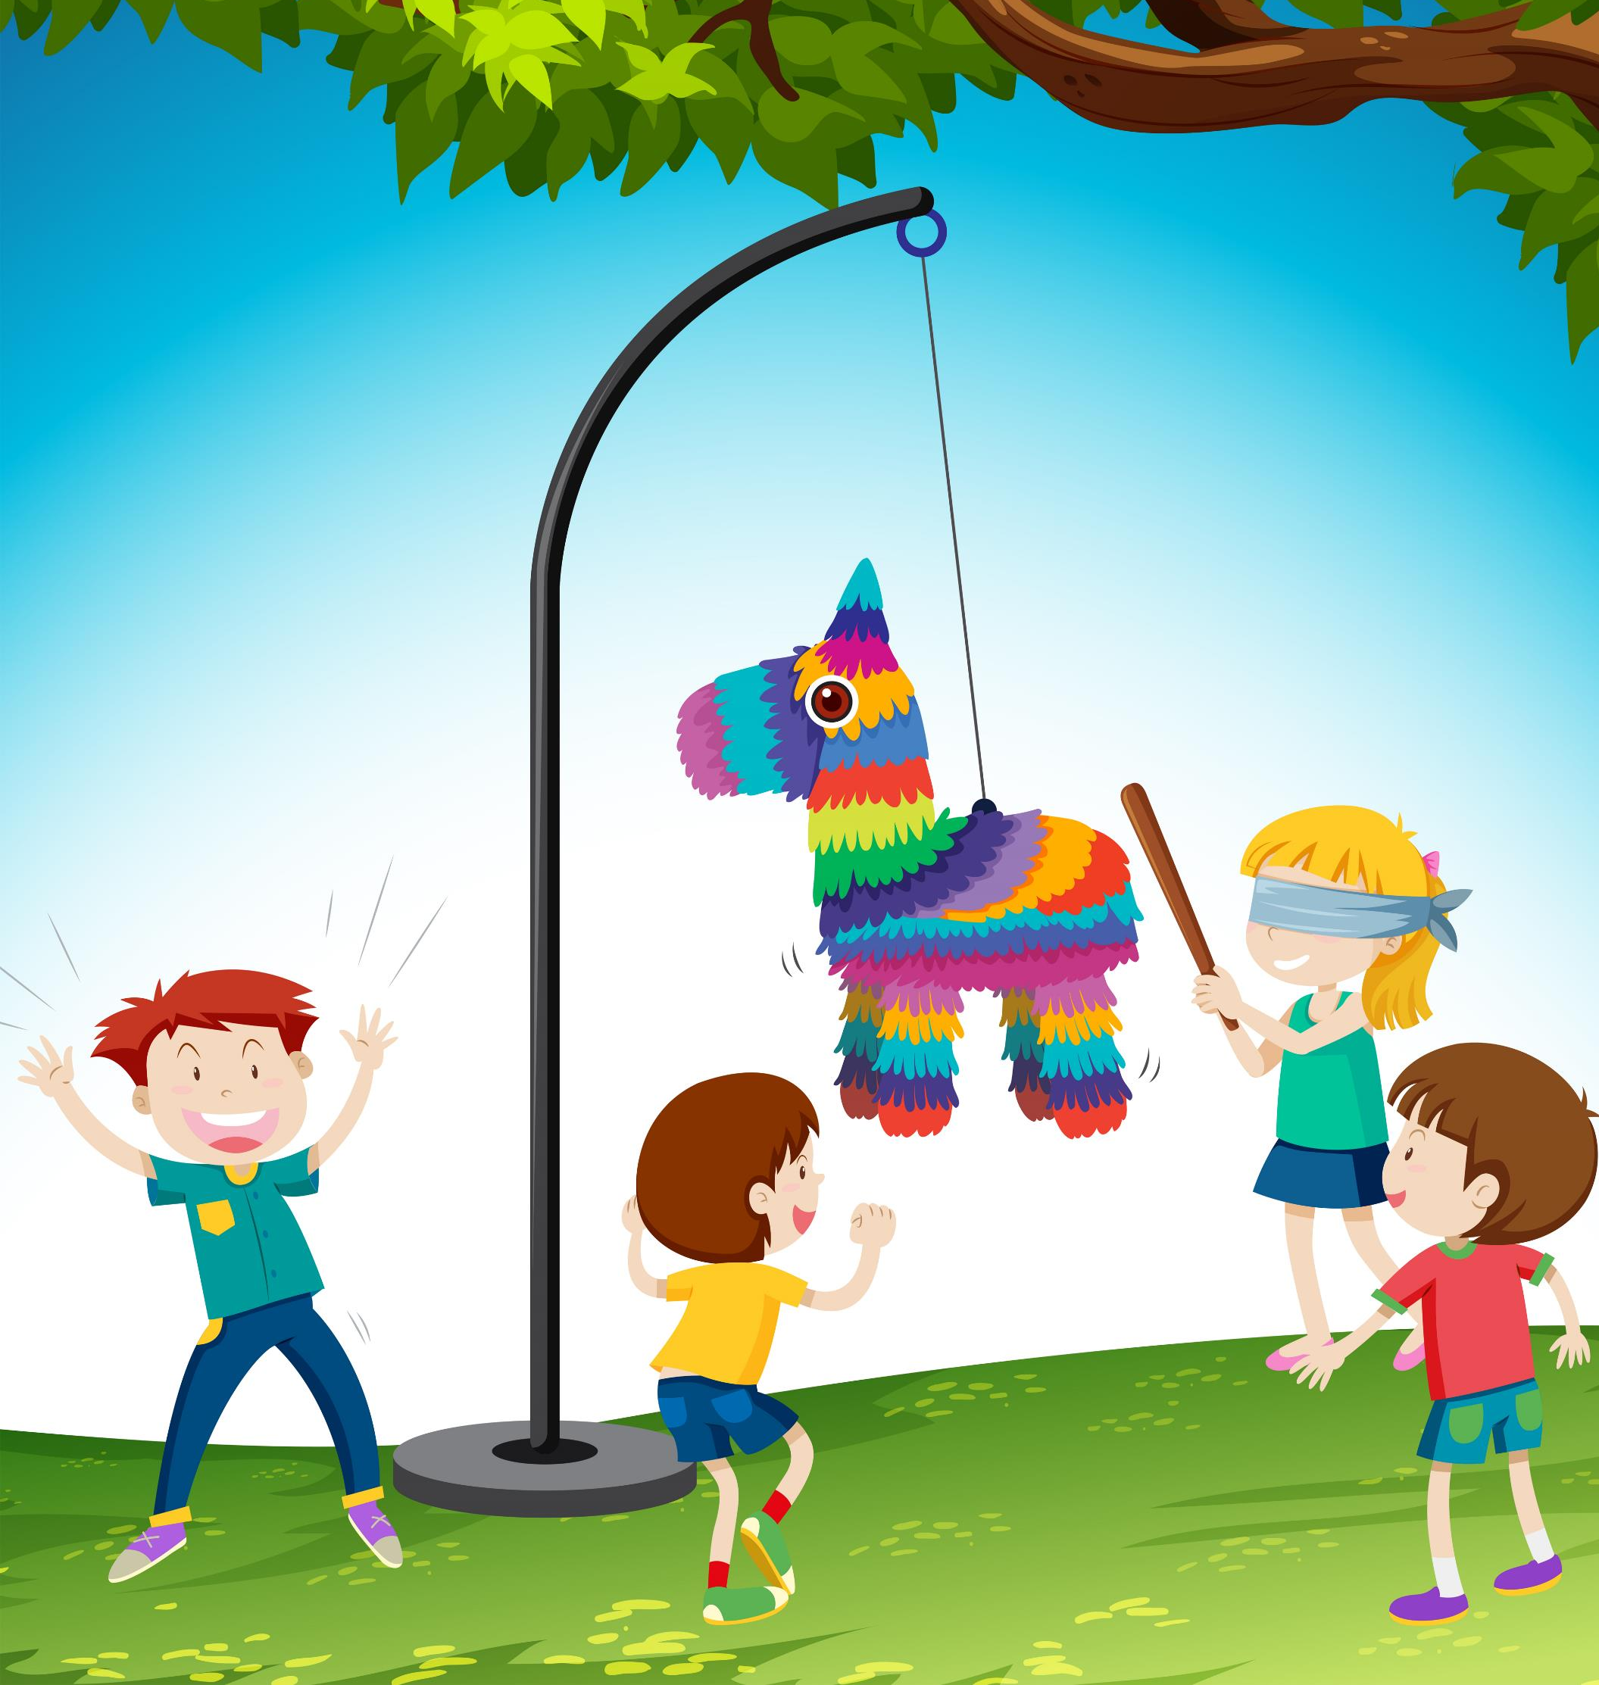
Exercice 6
La fête de Lilou
Table des matières
Apprentissage des sons: un-ou-in-an-au-eu et on

Slide 57
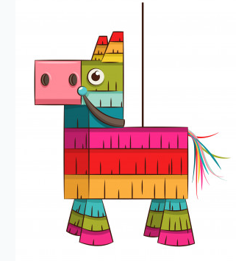
6) La fête de Lilou
Table des matières
But: Pratiquer à décoder les sons: un/ou, in/an, eu/on.
Contexte:
C’est la fête de Lilou. Pour l’occasion, il a invité ses amis à la maison. Sa maman a inventé un nouveau jeu et a acheté une piñata. Il suffit de tourner la roue chanceuse pour réaliser un petit défi. Une fois le défi relevé, l’ami peut cliquer sur la piñata. Le gagnant est celui qui réussit à la faire éclater.
Consigne:
L’adulte ou l’enfant fait tourner la roue en cliquant sur le mot: jouer. La roue s’arrêtera si on clique de nouveau sur la pastille. Si la roue s’arrête sur l’image du ballon, cliquer sur les ballons et vous serez dirigés vers un jeu qui vise à identifier les voyelles un et ou. (mots cibles: loupe, un, brun, chou)
Si la roue s’arrête sur le gâteau, cliquez sur le gâteau et vous serez dirigés vers un jeu pour identifier les voyelles: in et an (mots cibles: bain, pain, paon, gant , dent, langue).
Si la roue s’arrête sur un cadeau, cliquez sur le cadeau et vous serez dirigés vers un jeu pour identifier les voyelles : Eu et on. (mots cibles: queue, deux, bonbon, rond.
A chaque tour, l’enfant peut cliquer sur la piñata. Celle-ci éclatera après 12 essais.

Slide 58
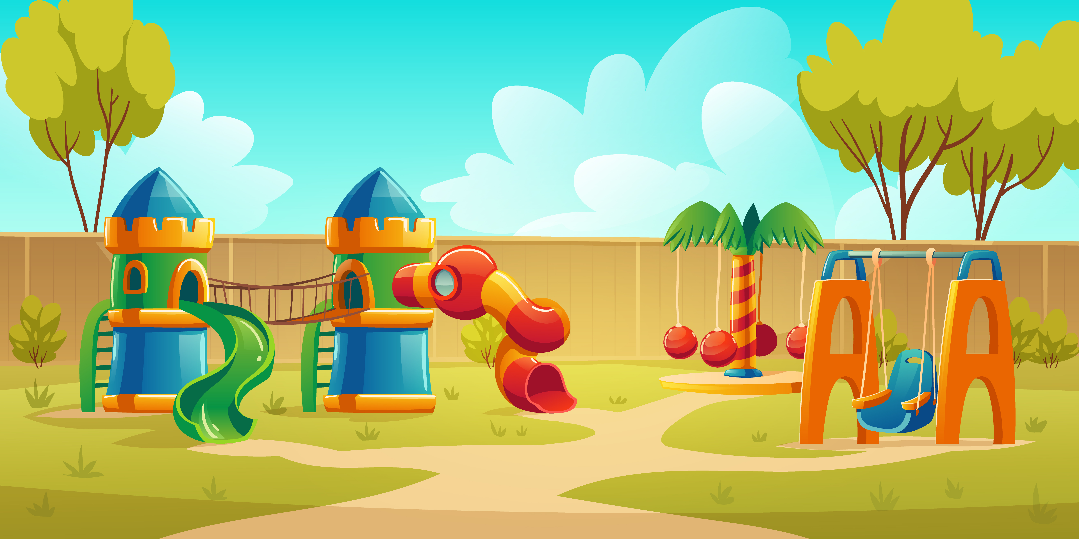
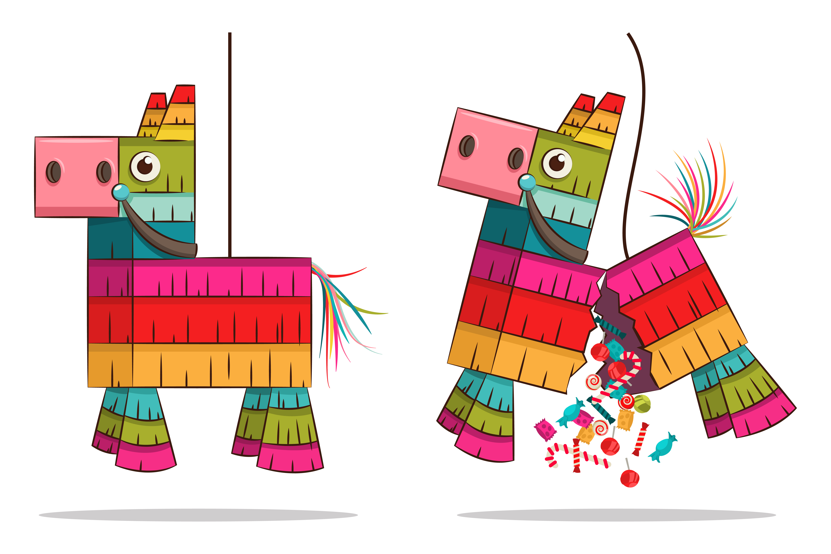




Table des matières
🎈
🎂
JOUER
🎁
tekhnologic
Notes:
Mode « Édition » :
– Écrivez le nom de l’enfant sous le « Bonne fête » ;
– Vous pouvez « Rogner » les images avec les bougies pour afficher l’âge de l’enfant sur le gâteau.
Mode « Présentation » :
- Cliquez sur le « cadeau » pour accéder aux cibles ;
- Tournez la roue pour savoir combien de fois vous devez cliquer sur la pinata (une -deux-trois fois) (après 20 coups, la pinata explosera !) ;
- Cliquez sur le « Bonne fête » pour accéder à une carte de fête électronique personnalisable.
https://tekhnologic.wordpress.com/2018/04/30/the-spinning-wheel-2018/ (roue)

Slide 59
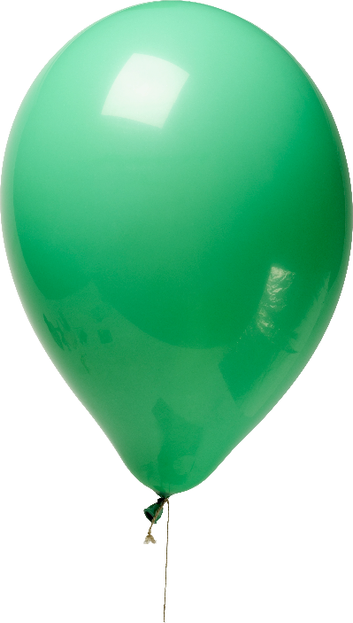




Table des matières
Retour au jeu
1
Clique sur un ballon, découvre l’image cachée. Code la voyelle que tu entends
dans le mot.
Révision des sons: un, ou

Slide 60



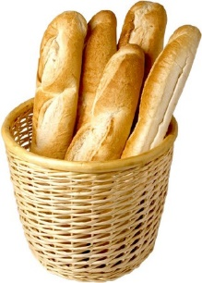
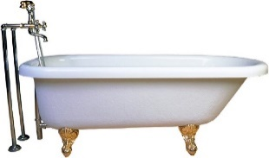






Table des matières
Retour au jeu
Clique sur un gâteau, découvre l’image cachée à l’intérieur. Code la voyelle que tu entends
dans le mot.
Révision des sons: in et an

Slide 61


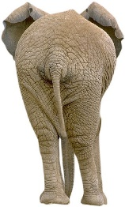


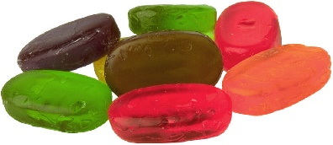
Table des matières
Retour au jeu
2
Clique sur un cadeau, découvre l’image cachée à l’intérieur. Code la voyelle que tu entends
à la fin du mot,.
Révision des sons: eu et on.

Slide 62

Table des matières
Exercice 7
Le cherche et trouve de l’école
Évocation de mots débutant par une syllabe codée en LPC
Crédit images:
www.educatout.com

Slide 63
Le cherche et trouve de l’école
Table des matières
But: Décoder une syllabe en LPC contenant la clé: l, ch, gn et w et trouver un mot qui débute par cette syllabe.
Contexte: Les élèves de l’école de Lulu organisent une activité dans la cours de récréation. Sur chaque fenêtre, ils ont inscrit une syllabe. Ensuite, chaque équipe doit trouver des mots débutant par cette syllabe. Des images ont été cachées un peu partout autour de l’école. Les élèves doivent partir à la recherche des mots débutant par la syllabe qui a été codée.
.
Consigne:
Codez la syllabe cible sans voix. Demandez à l’enfant de la répéter. Cliquez ensuite sur la fenêtre pour dévoiler la syllabe. Essayez ensuite de trouver un ou deux mots qui commencent par cette syllabe. Trouvez une image qui débute par cette syllabe.
Syllabes et mots cibles:
Lu (lune, lutin, luciole ) cho (chocolat, chaudière) la (lapin, lama)
Li (licorne, libellule) lan (lampe, lanterne) cha (chapeau,, chaton )

Slide 64



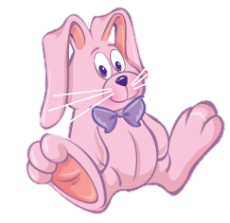









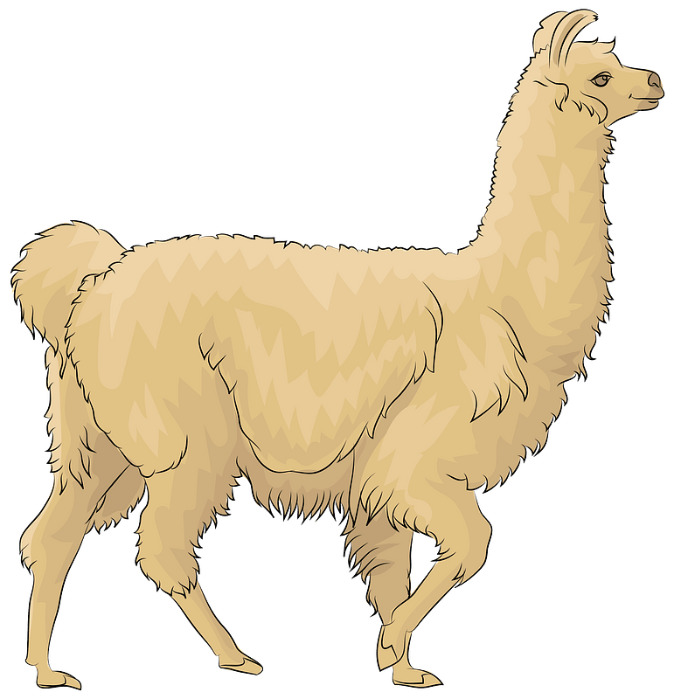

Table des matières
lu
la
cho
li
lan
cha

Slide 65


Table des matières
Exercice 8
La partie de tennis
Distinction du: “ é” et “è”
Crédit images:
Freepick.com

Slide 66

7) La partie de tennis
Table des matières
But: Distinguer les voyelles: é et è
Contexte. : Lili confond souvent les mots qui contiennent les sons: é et è.
Elle révise ses devoirs. Peux-tu l’aider à identifier si le mot se prononce avec le son: é ou è? Elle a hâte d’aller jouer au tennis avec son ami. Pour se motiver, à chaque fois qu’elle a une bonne réponse, elle gagne une balle de tennis. Quand elle aura terminé, elle pourra jouer une partie.
Consigne: Derrière chaque carte, se cache une photo. L’adulte peut coder le mot une première fois avant de retourner la carte. L’enfant essaie de décoder le mot et regarde ensuite l’image en cliquant sur la carte à jouer. L’enfant doit dire s’il voit et entend le son: é ou le son : è en cliquant sur les graphèmes. Si sa réponse est bonne, la balle de tennis sera déposée dans le panier. Une fois toutes les cartes retournées, l’adulte et l’enfant choisissent une balle numérotée. Une seule des trois balles traverse de l’autre côté du filet. Il y a quatre parties à jouer.
Mots cibles: café, escalier, légume, chèvre, éléphant, aigle, vélo, écureuil, épée, escrime.

Slide 67






Table des matières
é
è

Slide 68

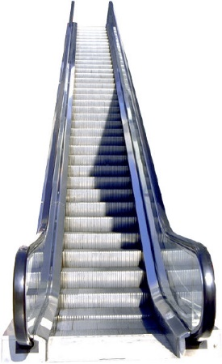

Table des matières
é
è

Slide 69

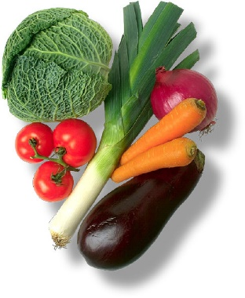

Table des matières
é
è

Slide 70


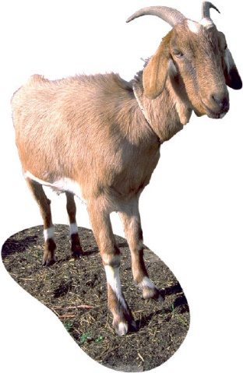

Table des matières
é
è

Slide 71

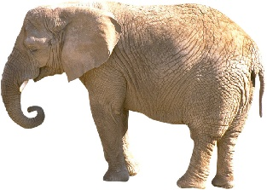

Table des matières
é
è

Slide 72

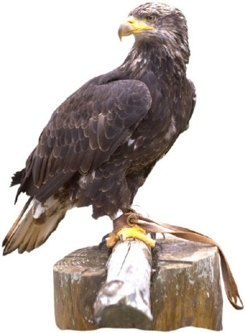

Table des matières
é
è

Slide 73


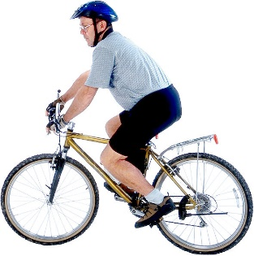

Table des matières
é
è

Slide 74

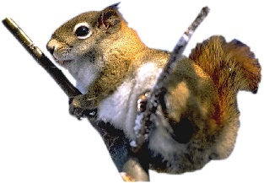

Table des matières
é
è

Slide 75

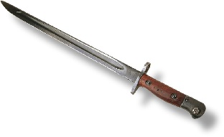

Table des matières
é
è

Slide 76

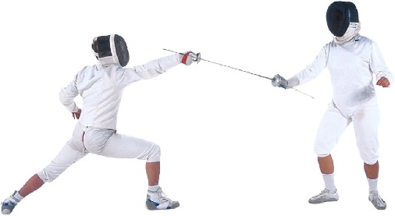

Table des matières
é
è

Slide 77
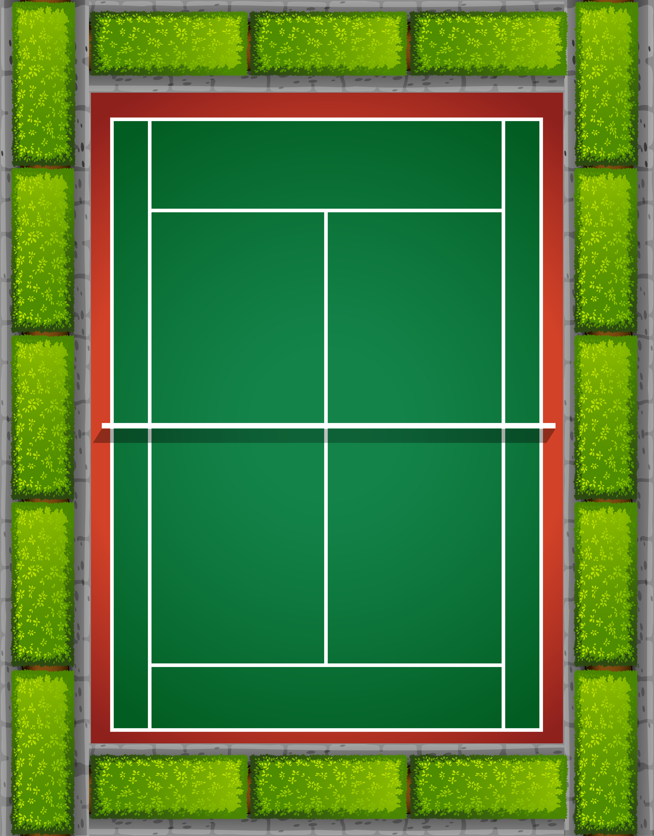



1
3
2

Slide 78

1
3
2

Slide 79
1
3
2

Slide 80
1
3
2

Slide 81

Table des matières
Exercice 9
Les vacances à la plage
Distinction du : “à “et “â”
Crédit images:
www.educatout.com

Slide 82
9) Les vacances à la plage
Table des matières
But: Distinguer les voyelles: « à « (côté) , « â » (gorge)
Contexte. : Lilou est en vacances avec sa famille à la plage. Bien assis confortablement sur sa chaise longue, il admire le paysage et cherche des mots qui contiennent deux voyelles qui se ressemblent beaucoup : à et â.
Consigne: Clique sur les images qui contiennent la voyelle cible et elles se déplaceront sur la scène.
Mots cibles: râteau, sandale, coquillage, étoile, ballon, parasol, château
nuage, sable, palmier.
Crédits images: Educatout.com

Slide 83








Table des matières
Clique sur les images
avec le son: à

Slide 84



Table des matières
Clique sur les images
avec le son: â

Slide 85

Table des matières
Exercice 10
La partie de basket
Distinguer: o (fermée) et o (ouvert)
Crédit images:
www.freepick.com

Slide 86
10) La partie de basket
Table des matières
But: Distinguer les voyelle o fermé et o ouvert.
Contexte. : Lili confond souvent les mots qui contiennent les sons: o fermé et o ouvert.
Elle révise ses devoirs. Peux-tu l’aider à identifier si le mot se prononce avec le son: o (codé côté) et le o (codé menton) ? Elle a hâte d’aller jouer au basket avec son ami. Pour se motiver, à chaque fois qu’elle a une bonne réponse, elle gagne un ballon. Quand elle aura terminé, elle pourra jouer une partie.
Consigne: Regardez chaque photo. L’adulte code le mot.. L’enfant doit dire s’il voit et entend le o fermé ou le o ouvert en sélectionnant la porte fermée ou porte ouverte. Un ballon se cache derrière la bonne porte. Une fois l’exercice terminé, vous pouvez jouer une partie de basket en sélectionnant un ballon numéroté.
Mots cibles: bateau, botte, bol, château, tomate, pot, vélo, orange

Slide 87




Table des matières

Slide 88

Table des matières

Slide 89

Table des matières

Slide 90

Table des matières

Slide 91
Table des matières

Slide 92

Table des matières

Slide 93
Table des matières

Slide 94


Slide 95





Table des matières
2
1
3
Freepick.com

Slide 96



1
2
3

Slide 97
1
2
3

Slide 98


Table des matières
Exercice 11
Yé!
On va au cirque!
Révision des voyelles
Jeu de parcours réalisé avec l’aimable collaboration
de Jérôme Blanchette, artiste Sourd humanitaire!

Slide 99




11) Yé! On va au cirque !
But: Réviser toutes les voyelles
Contexte. : Lilou et lulu vont au cirque. Ils parcourent un parc d’attraction. Tu veux les suivre? Tourne la roue et tu pourras gagner des surprises. Le premier qui arrive au chapiteau gagnera ses billets pour un spectacle unique de jonglerie.
Consigne: Choisissez d’abord un personnage: Lilou et Lulu.
Faites tourner la roue pour connaître de combien de cases que vous devez avancer.
Cliquer sur le côté de l’image de l’attraction pour faire apparaître le pion-. Lilou est situé à gauche. Lulu est située à droite.
Cliquer une seconde fois pour le faire disparaître.
Clique ensuite sur la carte située à proximité. Elle vous mènera à la diapositive des mots cibles cachées derrière les cartes. L’adulte code le mot. L’enfant doit identifier la voyelle. Gagne des surprises en cliquant sur cette carte:
Le premier qui arrive au chapiteau gagne ses billets pour un spectacle unique de jonglerie!
Mots cibles: aigle, bas, botte, beigne, bonbon, banc, lac, sou, chat, pot

Slide 100































Arrivée
Départ

Slide 101













Retour au jeu
Choisis une carte

Slide 102


Table des matières
Voici les billets!

Slide 103

Avance de deux cases!
Retour au jeu

Slide 104

Joue à nouveau!
Retour au jeu

Slide 105

Avance d’une case
Retour au jeu

Slide 106

Retour au jeu
Joue à nouveau!

Slide 107

Retour au jeu
Avance de deux cases!

Slide 108


Le spectacle va bientôt commencer…

Slide 109


